Slide 1

океанариум «Моря Талдыкоргана»

Slide 2
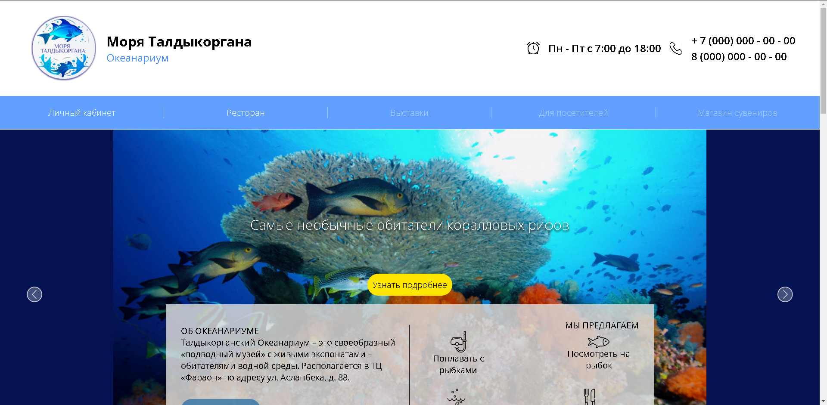
Представляем вашему вниманию
финальная версия сайта океанариума «Моря Талдыкоргана».
Здесь вы можете посмотреть на рыбок, покормить рыбок, покушать рыбок и даже поплавать с ними!
Начнём с действующих лиц.

Slide 3
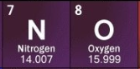
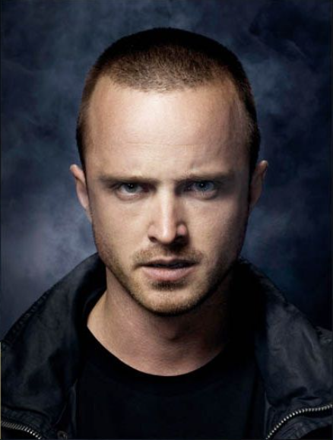
Уйма в Глеб
Тестировщик.
Проверка функционала сайта
Составление тест-кейсов

Slide 4
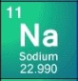
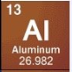
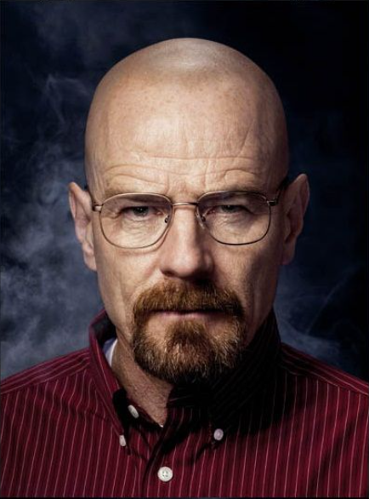
Наумов Александр
Программист
Разработка ИС

Slide 5
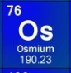
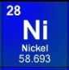
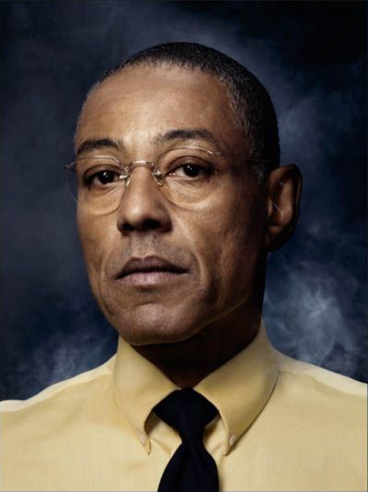
К озюлин Никита
Дизайнер
Разработка дизайн-проекта
Консультация программиста

Slide 6
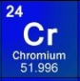
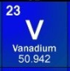
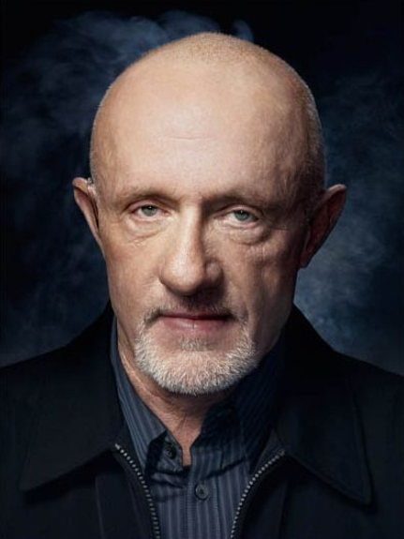
Крутов В ладимир
Универсальный специалист
Разработка втор. Документации
Выполнение сопутствующих поручений

Slide 7
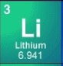
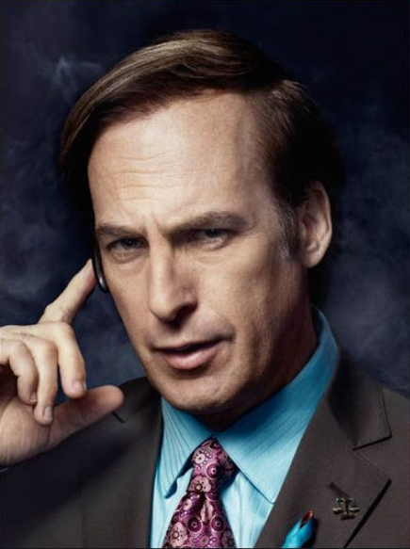
Вишнев А лексей
Тимлид
Составление основной документации
Подготовка презентаций и выступлений
Контакт с заказчиком

Slide 8
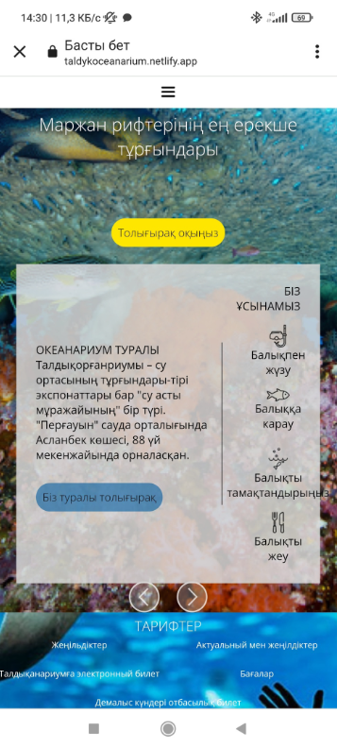
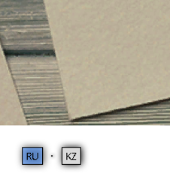
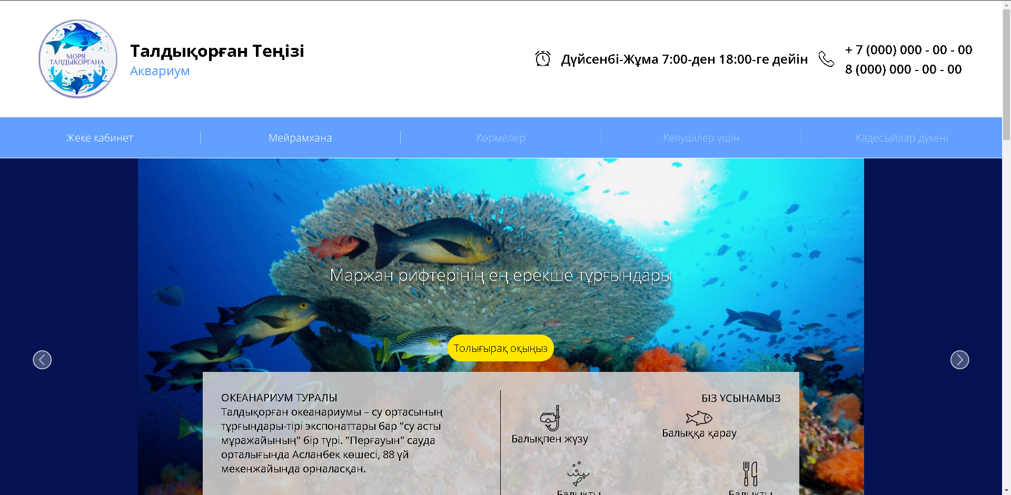
Адаптив и перевод

Slide 9
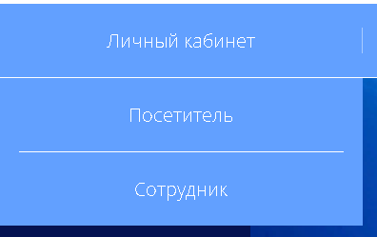
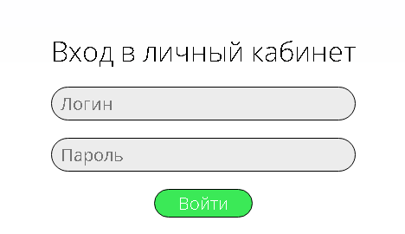
Личный кабинет
Для авторизации и регистрации на сайте созданы отдельные окна, связанные с базой данных сайта

Slide 10
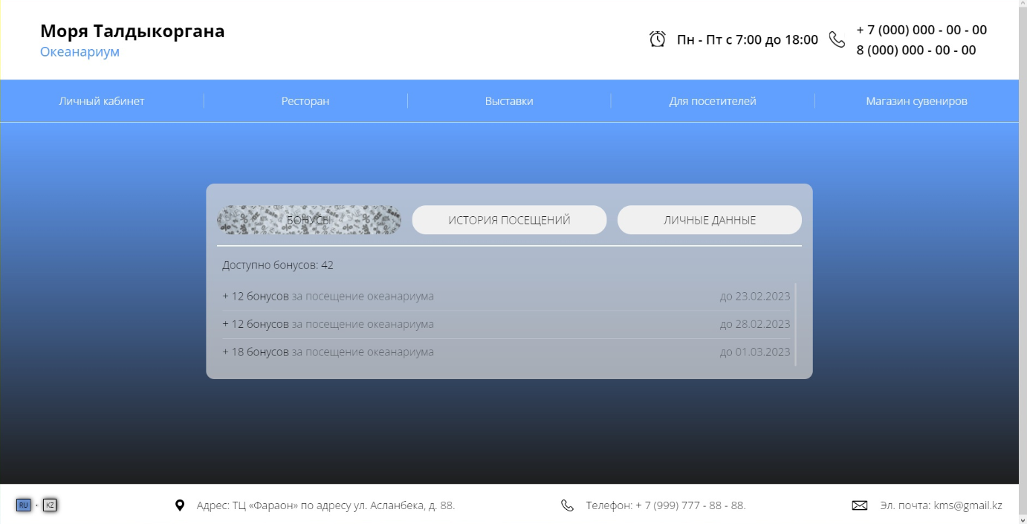
Личный кабинет
Войдя в личный кабинет, посетитель может узнать количество бонусов для будущих покупок билетов и историю посещений, а работник узнать полезные вещи уже для себя

Slide 11
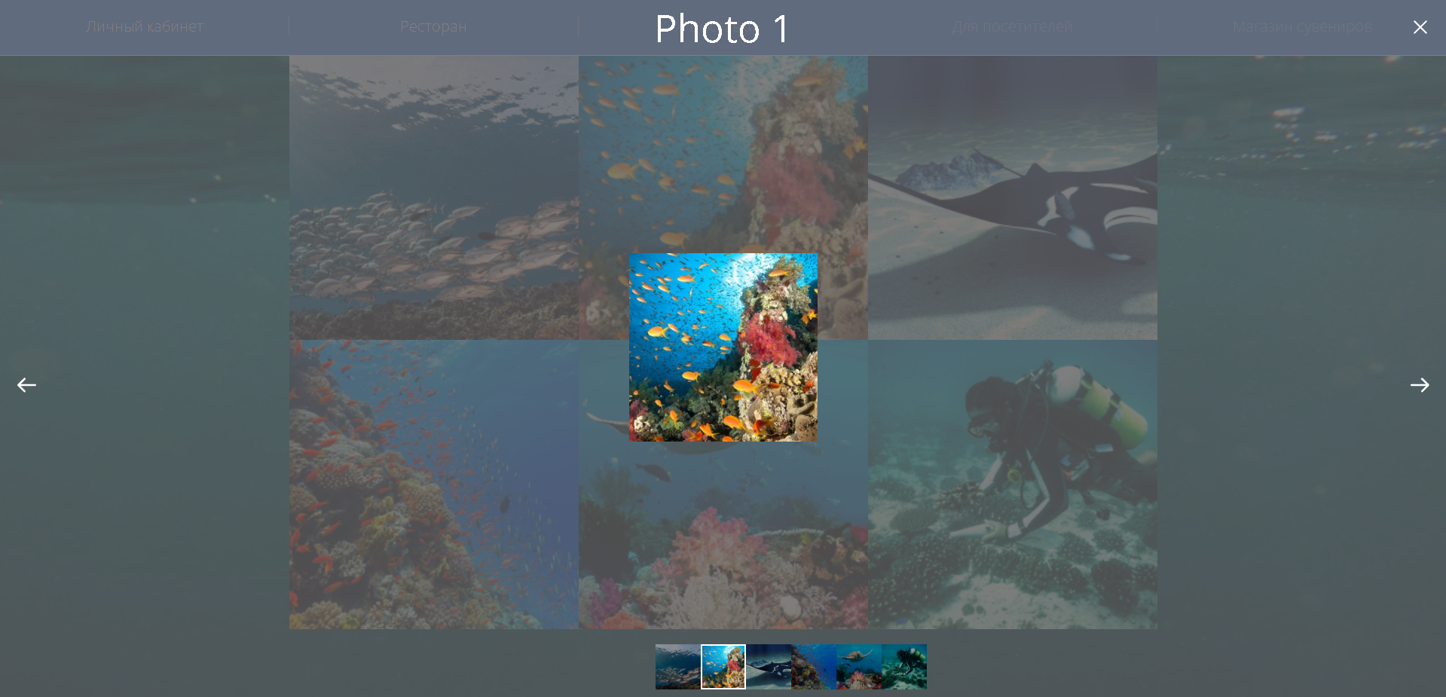
Галерея

Slide 12
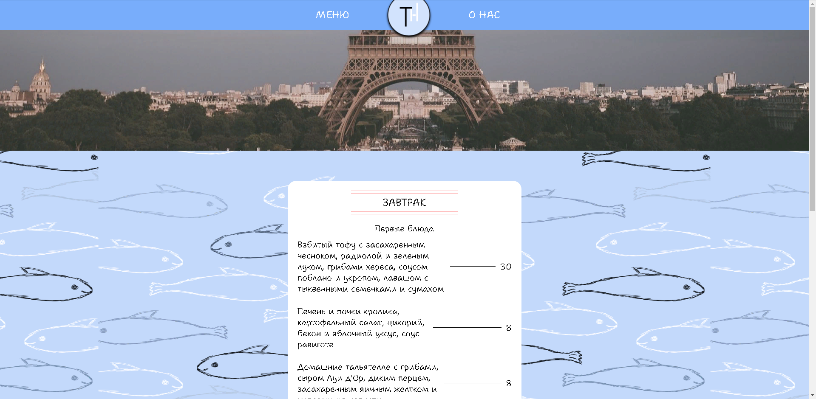
Кафе
После увлекательной экскурсии рекомендуем зайти в ресторан океанариума. Богатое меню и низкие цены готовы порадовать вас превосходными экзотическими блюдами на любой вкус!

Slide 13
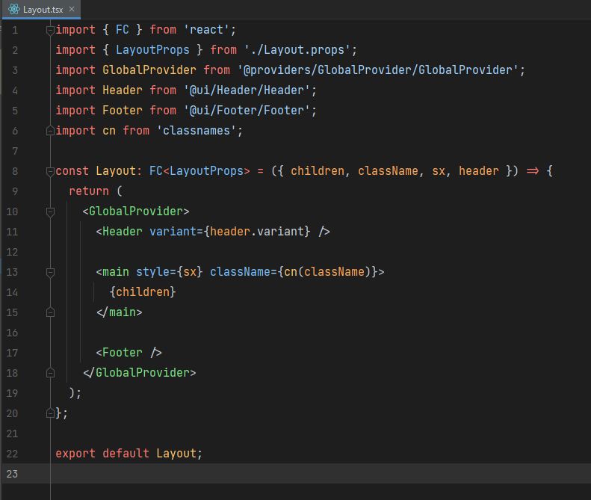
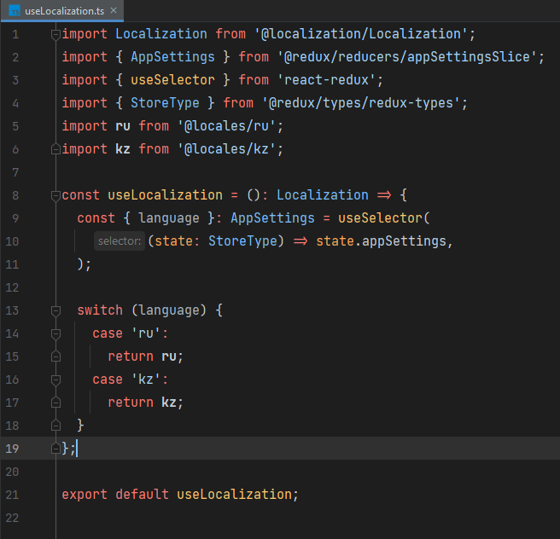
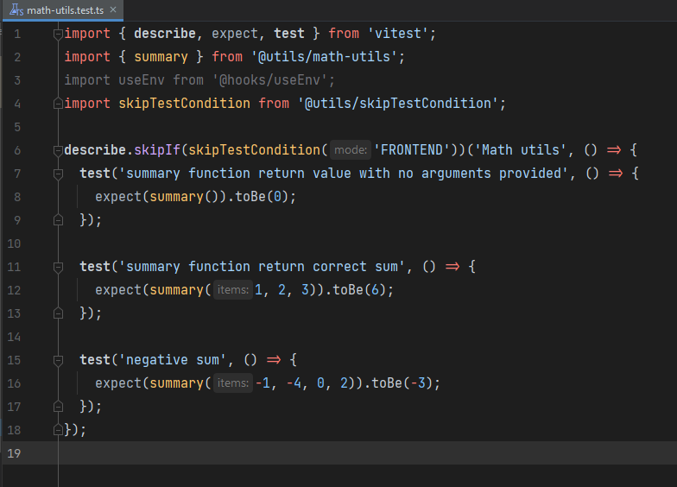
Примеры кода
Хук useLocalization
Пример unit-теста
Компонент Layout

Slide 14
Хостинг
Вы можете ознакомиться с нашим сайтом, перейдя по ссылке:
https://taldykoceanarium.netlify.app/

Slide 15
Спасибо за внимание!

